Slide 1

«Московский государственный технический университет им. Н.Э. Баумана (национальный исследовательский университет)» (МГТУ им. Н.Э. Баумана)
ФАКУЛЬТЕТ – Информатика и управления
КАФЕДРА – Информационные системы и телекоммуникации
Презентация
К курсовой работе по дисциплине
Информационные системы
На тему
Разработка OSGi сервиса мониторинга сетевых Ethernet интерфейсов
Студент группы ИУ3-73
А.М Петров

Slide 2
Техническое задание
Разработка OSGi сервиса мониторинга сетевых Ethernet интерфейсов:
изучить соответствующие системы;
реализовать компонент;
спроектировать JUnit тесты, провести тестирование;
описать требования, конструкцию, особенности сборки и запуска в документации.

Slide 3
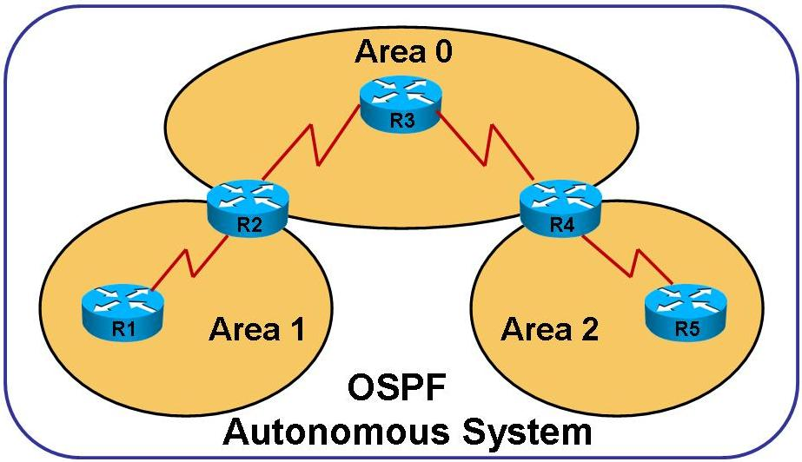

Что такое self-* системы?

Slide 4
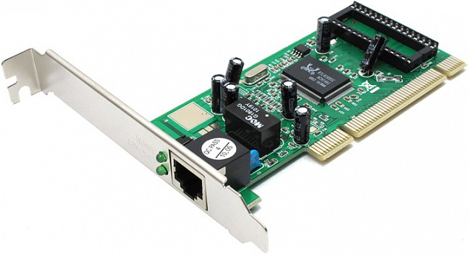

Что такое сетевой интерфейс?

Slide 5
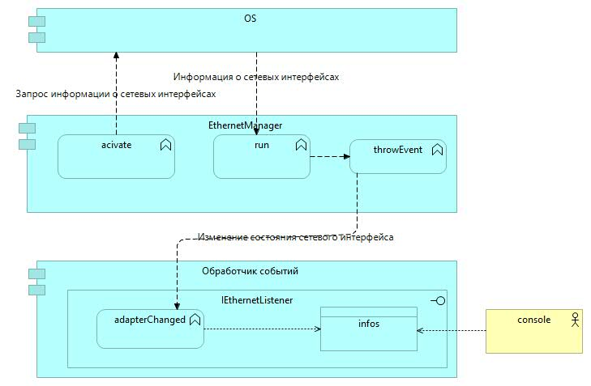
Диаграмма компонентов сервиса

Slide 6
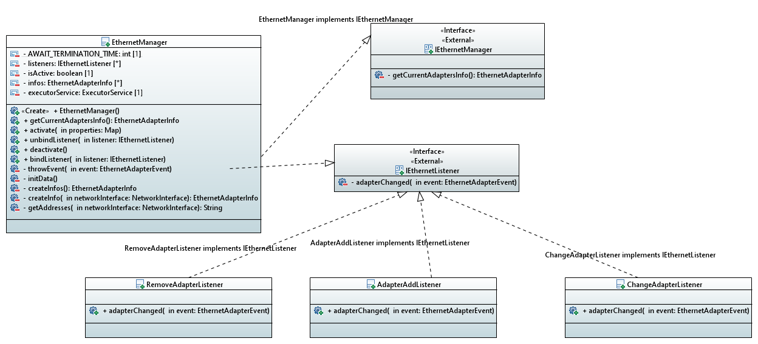
Диаграмма классов ПО

Slide 7
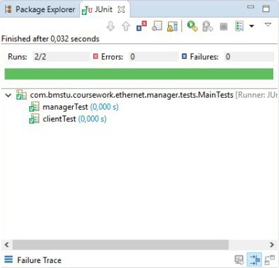
Тестирование проекта

Slide 8
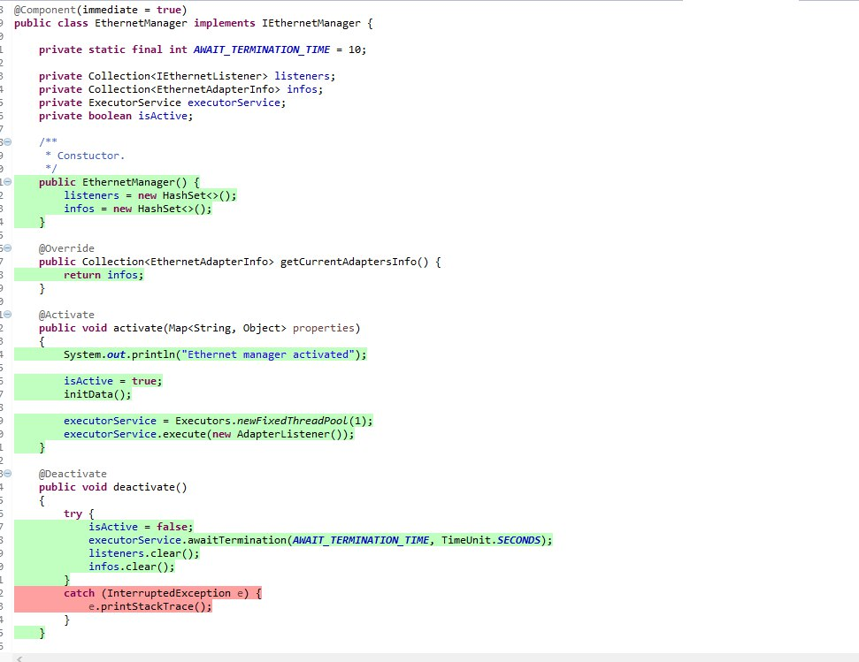
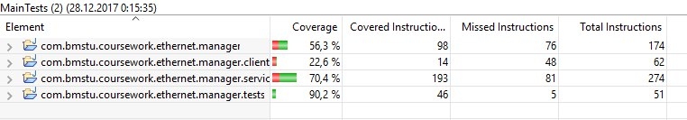
Покрытие проекта

Slide 9
Спасибо за внимание!

